Slide 1
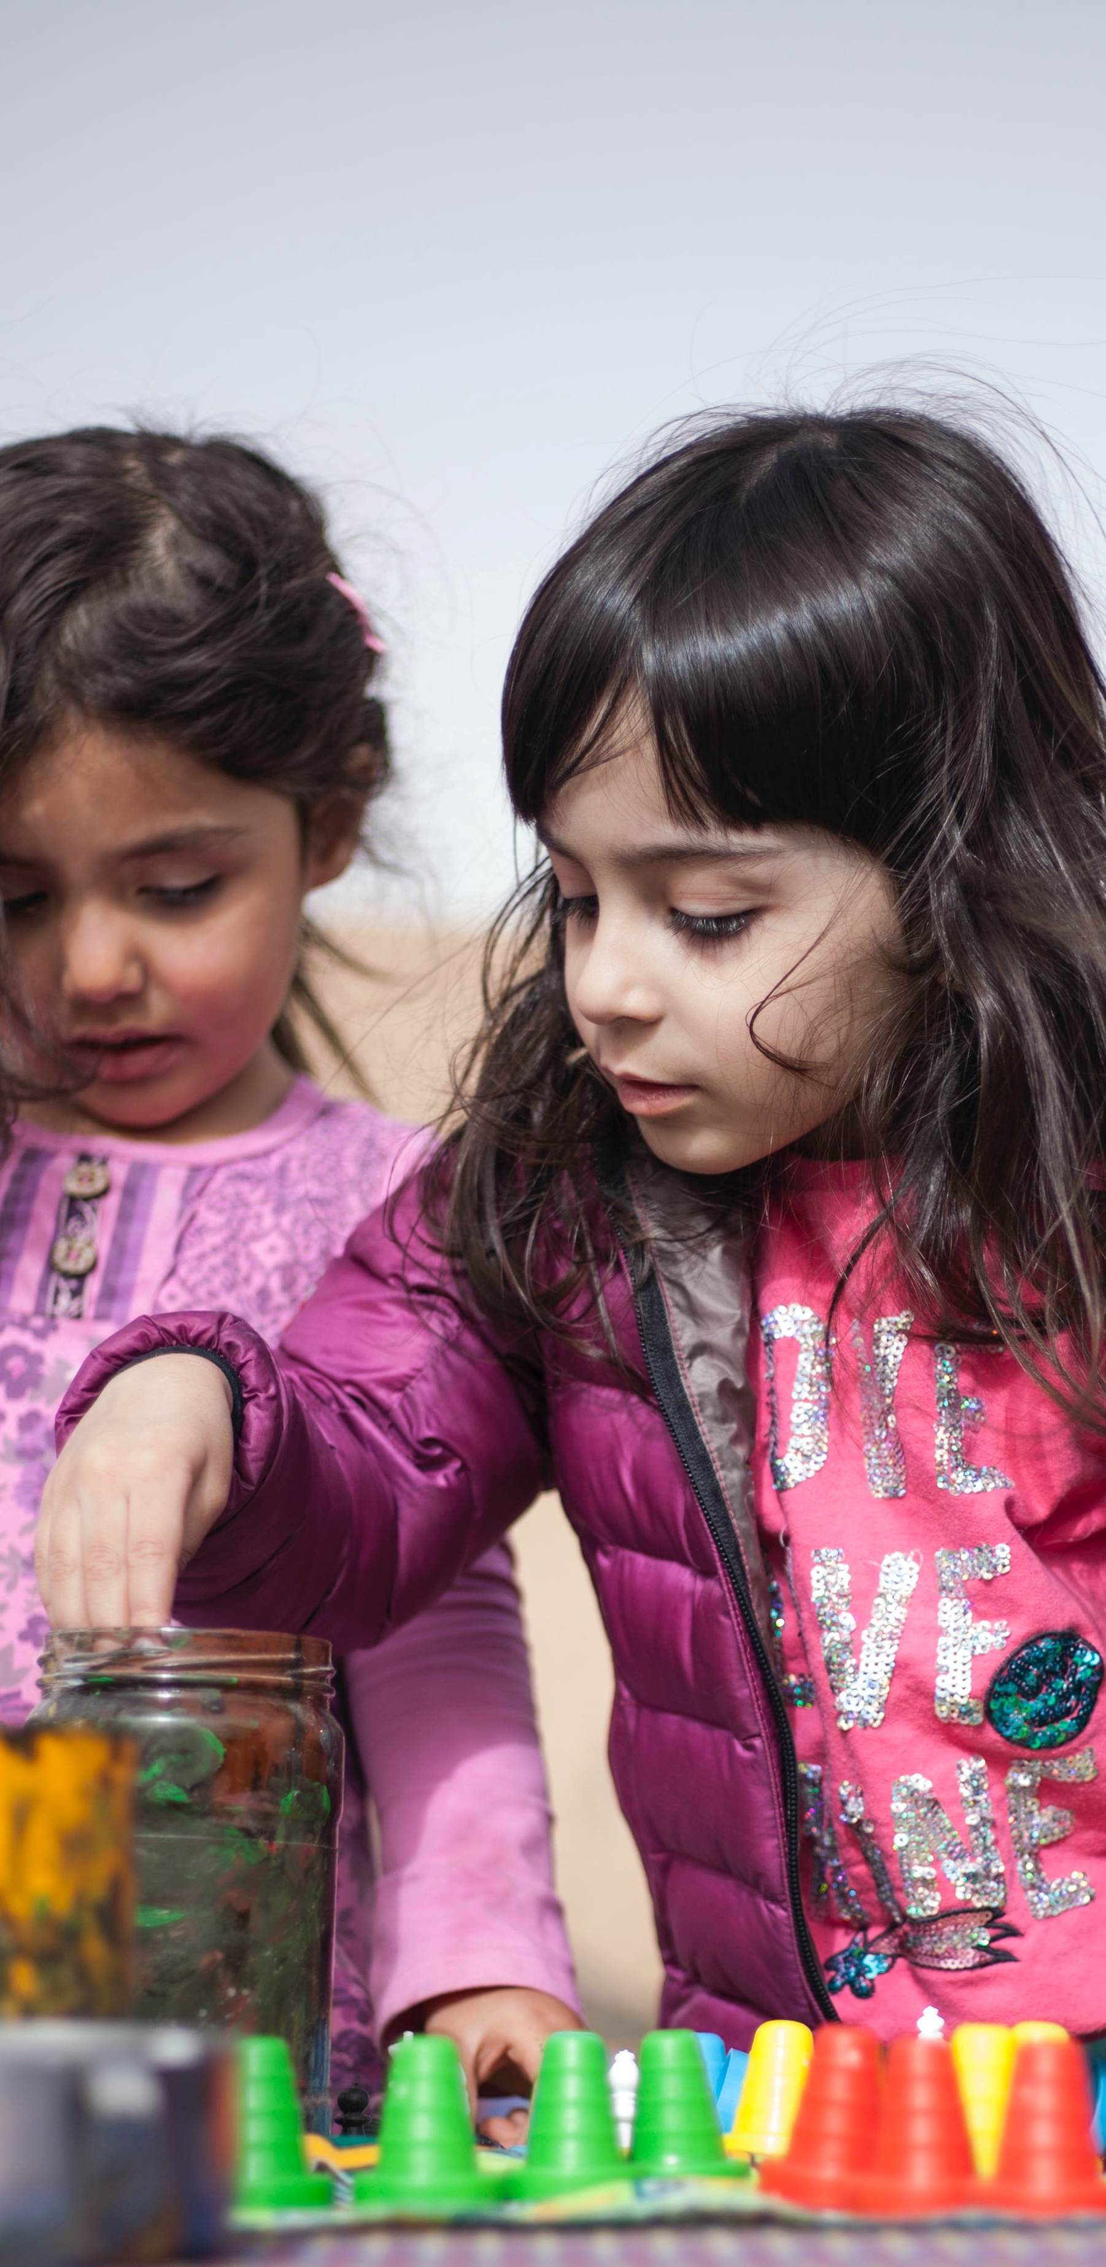


Mogu li programi dnevne njege za djecu mlađu od 6 godina u zemljama niskog i srednjeg standarda smanjiti rizik od utapanja?
Programi dnevne njege za djecu mlađu od 6 godina u kombinaciji sa edukacijom roditelja, igraonicama za roditelje i edukacijom u zajednici vjerojatno umanjuju rizik od smrti uslijed utapanja, u usporedbi sa situacijama kada programi dnevne njege nisu realizirani (srednja razina dokaza). Provedba programa dnevne njege uz dodatne aktivnosti pokazala se jeftinijom u usporedbi s godišnjim troškovima uslijed bolesti, invaliditeta ili rane smrti uslijed utapanja (srednja razina dokaza).
Ne možemo sa sigurnošću govoriti o učinkovitosti programa dnevne njege u usporedbi s igraonicama za roditelje, kao ni o učinkovitosti kombiniranja programa dnevne njege s igraonicama za roditelje u usporedbi sa samim igraonicama (vrlo niska razina dokaza za oboje). NEDOSTATAK DOKAZA
Nijedno istraživanje nije prikazalo rezultate utapanja bez smrtnog ishoda, rizične izloženosti vodi ili drugim povredama. NEDOSTATAK DOKAZA
Nijedno istraživanje nije objavilo rezultate koji se tiču sigurnosti programa. NEDOSTATAK DOKAZA
Cochraneov sustavni pregled (objavljen u travnju 2021.); 2 istraživanja s 252631 sudionikom usporedila su programe dnevne njege sa slučajevima kada oni ni drugi intervencijski programi s ciljem prevencije utapanja nisu provođeni.
!
firstaid.cochrane.org | @Cochrane_FA | https://bit.ly/3e8VKeo

